Slide 1
Constante de tiempo en el refuerzo
Rf_1(i)=floor(10*(1-exp(-tau* 1 )))
Rf_2(i)=floor(10*(1-exp(-tau* 2 )))
Objectivo : encontrar un tau para que 2*Rf1 = Rf2
Rf1 coresponde a la apreciación del refuerzo de la rata cuando recibe una pelota de comida
Rf2 para 2 pelotas

Slide 2
Programa que compara los STM en lugar de los A

Slide 3
Como definir bien Beta y Gamma
STM(t) = exp(-beta*t) = exp(-t/tau)
tau = 1/beta
exp(-5*tau/tau) = exp(-5) ~ 0
5*tau = 20*n(trial)
n(trial) = 2 para beta
2 trials para que STM = 0, el rata se recorda de 2 trials
n(trial) = 10 para gamma
10 trials para que A = 0

Slide 4
Elegir la palanca en función de una probabilidad
P1 = probabilidad elegir la palanca 1
P2 = probabilidad elegir la palanca 2
Si A1>A2
Elecion de A1 con probabilidad P1
S A1<A2
Elecion de A2 con probabilidad P2

Slide 5
STM positivo para el refuerzo y un STM negativo para el castigo
STMAP para el positivo
STMAV para el negativo

Slide 6
Programa con un solo STM que está positivo o negativo

Slide 7
Programa con dos STM : un positivo y un negativo
stmAP_1(j+Num,l)=(1-betaAP)*stmAP_1((j-1)+Num,l)+alphaAP*RfAP_1(i);
stmAP_2(j+Num,l)=(1-betaAP)*stmAP_2((j-1)+Num,l)+alphaAP*RfAP_2(i);
stmAV_1(j+Num,l)=(1-betaAV)*stmAV_1((j-1)+Num,l)+alphaAV*RfAV_1(i);
stmAV_2(j+Num,l)=(1-betaAV)*stmAV_2((j-1)+Num,l)+alphaAV*RfAV_2(i);
A1(j+Num,l)=(1-gamma)*A1((j-1)+Num,l)+deltaAP*stmAP_1(j+Num,l)-deltaAV*stmAV_1(j+Num,l);
A2(j+Num,l)=(1-gamma)*A2((j-1)+Num,l)+deltaAP*stmAP_2(j+Num,l)-deltaAV2*stmAV_2(j+Num,l);

Slide 8
Como calcular A1max y A2max
A1max = (1-gamma)*A1max + delta*STM1medio
→ A1max = (delta/gamma)*STM1medio
La misma par A2max
Como calcular STMmedio ? Superficia abajo de la curba dividido por la duración de un trial cuando STM está a su maximum
Para STM1medio : suma de la superficia de un triángulo y de la superficia de un rectángulo
Para STM2medio : superficia de un triángulo

Slide 9
Como calcular A1max y A2max
Como calcular max1, min1 y max2 ?
Crecimiento :
Si stm(0) = a → stm(n) =
Decaimiento :
Si stm(0) = b → stm(n) = b*(1-beta)^n
Iteración : stm(5) → stm(25) → stm(30) → stm(50) → stm(55) → ,,,

Slide 10
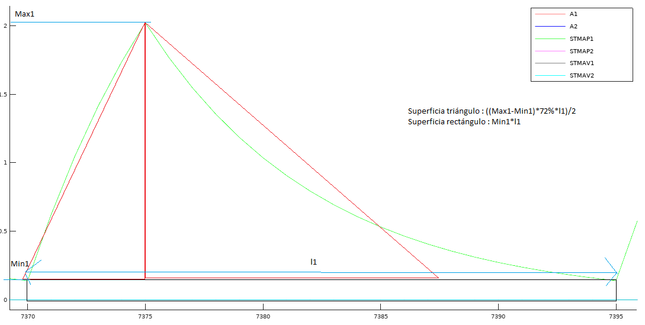

Slide 11
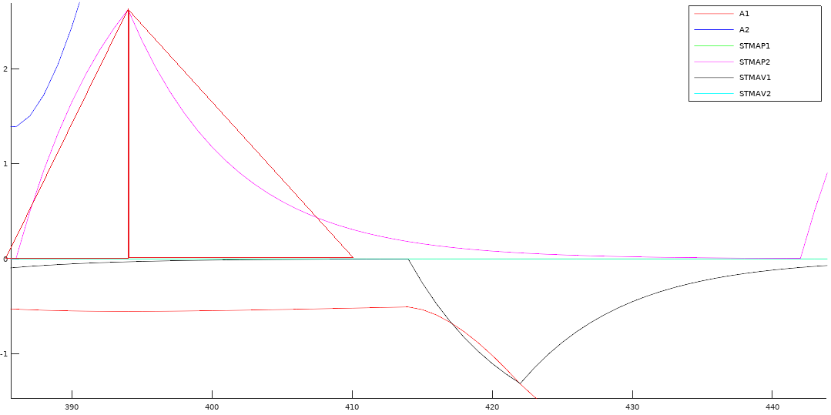

Slide 12
Probabilidad
Probabilidad en recta :
Probabilidad en exponential :

Slide 13
Pruebas sobre diferentes Beta, Gamma, saving
alphaAP = 0.5 ;
betaAP = 0.125 ;
alphaAV = 0.25 ;
betaAV = 0.125 ;
gamma = 0.0067;
deltaAP = 0.5 ;
deltaAV = 0.125 ;
deltaAV2 = 0.25 ;
saving = 0,8 ;

Slide 14
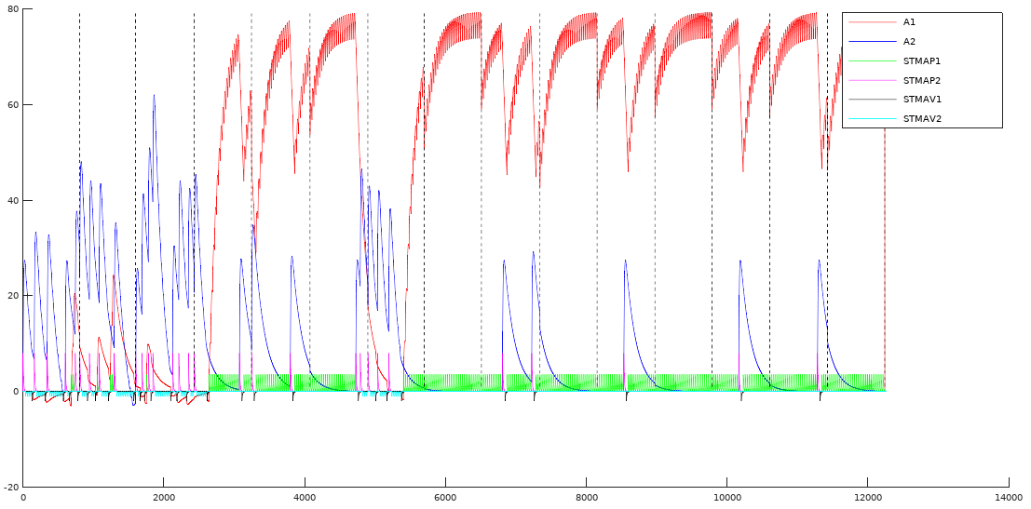

Slide 15
Pruebas sobre diferentes Beta, Gamma, saving
alphaAP = 0.5 ;
betaAP = 0.25 ;
alphaAV = 0.25 ;
betaAV = 0.25 ;
gamma = 0.0067;
deltaAP = 0.5 ;
deltaAV = 0.125 ;
deltaAV2 = 0.25 ;
saving = 0,8 ;

Slide 16
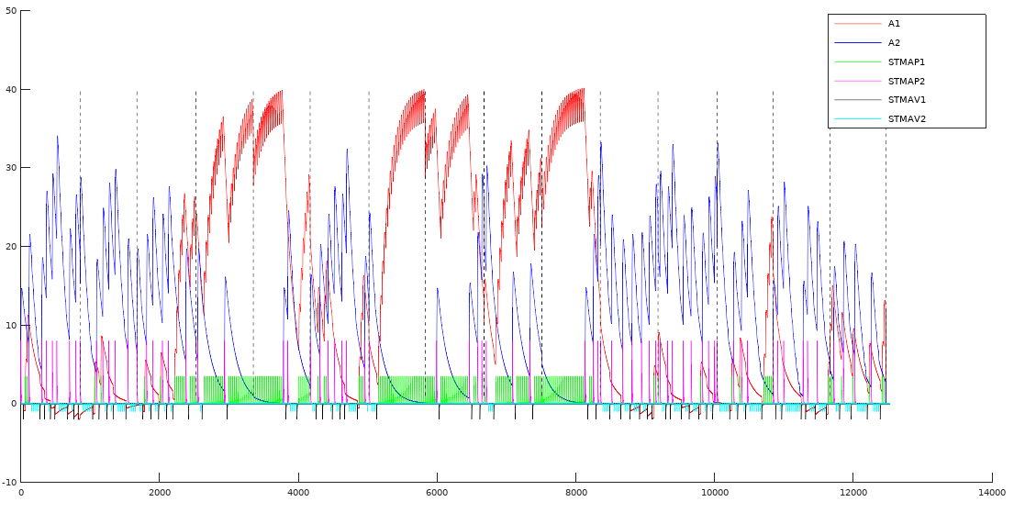

Slide 17
Pruebas sobre diferentes Beta, Gamma, saving
alphaAP = 0.5 ;
betaAP = 0.125 ;
alphaAV = 0.25 ;
betaAV = 0.125 ;
gamma = 0.00134;
deltaAP = 0.5 ;
deltaAV = 0.125 ;
deltaAV2 = 0.25 ;
saving = 0,8 ;

Slide 18
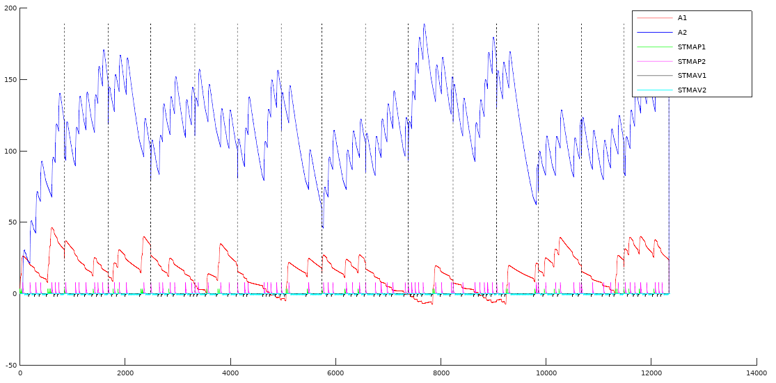

Slide 19
Adaptación para los calendario de refuerzo (FR, FI, VR, VI)
Elecion palanca 1 o palanca 2 → Elecion palanquear o no palanquear
FR = tasa fija, si la rata palanquea x veces, hay un refuerzo
FI = intervalo fijo, cada x segundos, hay un refuerzo cuando la rata palanquea
VR = tasa variable, si la rata palanquea x veces en media, puede ser más o menos, hay un refuerzo
VI = intervalo variable, cada x segundos en media, puede ser más o menos, hay un refuerzo cuando la rata palanquea
Los graficos que nos interesan son :
Respuestas/segundos en función de la tasa o del intervalo
Respuestas/segundos en función del refuerzo/horas
Respustas acumulado en función del tiempo

Slide 20
Nuevo calculo de los refuerzos
%%% Se ajusto la apreciacion de las cantidades de refuerzo
function rf = feel(pellets)
rf=0;
if (nargin~=0)
rf=(12.8*(1-exp(-.25.* pellets.^(2))))+(12.8*(1-exp(-.5.* pellets)));
else
error ("Faltan parametros");
endif
endfunction
→ feel(2) ~ 2*feel(1)

Slide 21
Refuerzo en una vez
No se necesita el vector x más
STM(n) = (1-beta)*STM(n-1) + alpha*Rf

